Slide 1
第十四章 二分图的匹配
§14.1 基本概念
§14.2 二分图的最大匹配
§14.3 从 X 到 Y 的匹配
作业

Slide 2
§14.1 基本概念
定义14.1 设 G = <V , E > 是无向图。若可以将 V 分成
两个非空子集 X 和 Y ，并使得同一子集中的顶点互不邻
接，则称 G 为二分图。称 X 和 Y 为 G 的互补顶点子集。
显然，二分图的边必连接着 X 和 Y 的两个顶点。
x₁
y₁
x₂
y₂
x₃
y₃
x₄
y₄
x₅
y₅

Slide 3
有 5 位教师 x₁ , x₂ , x₃ , x₄ , x₅ ，
要开 5 门课 y₁ , y₂ , y₃ , y₄ , y₅ ，
其中：
x₁ 能讲 y₁ , y₂ ； x₂ 能讲 y₂ , y₃ ；
x₃ 能讲 y₂ , y₅ ； x₄ 只能讲 y₃ ；
x₅ 能讲 y₃ , y₄ , y₅ 。
二分图表示 ：
X = {x₁ , x₂ , x₃ , x₄ , x₅}
Y = {y₁ , y₂ , y₃ , y₄ , y₅}，
若 x_{i} 能讲课 y_{j}，则在 x_{i} 和 y_{j}
之间连一条边。
x₁
y₁
x₂
y₂
x₃
y₃
x₄
y₄
x₅
y₅

Slide 4
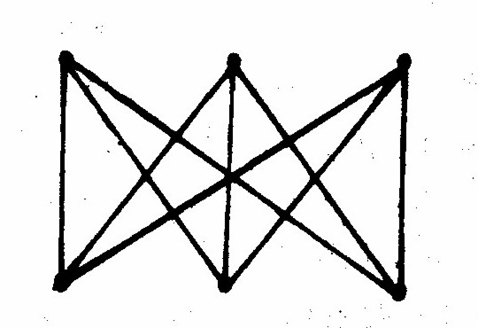
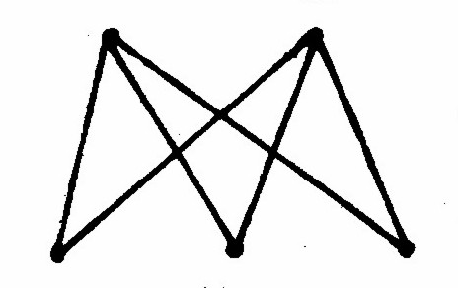
本章只讨论简单图。
设 X 和 Y 是二分图 G 的互补顶点子集，若 X 中每个顶点都与 Y 中每个顶点相邻，则称 G 为完全二分图。
互补顶点子集分别有 p 个顶点和 q 个顶点的完全二分图
记为 K_{p, q} 。左图是 K_{2,3}，右图是 K_{3,3} 。

Slide 5
引理：若无向图 G 中有长度为奇数的闭合链，则
在 G 中有长度为奇数的圈。
证明： 对闭合链的长度用第二归纳法。
若有长度为 1 的闭合链，则该闭合链即为圈。
设 m 是大于 1 的奇数，(u₀,…, u_{m}) 是 G 中长度为 m 的
闭合链。
若它不是圈，则必有 0 ≤ i < j < m 使得 u_{i}= u_{j} 。
(u₀,…, u_{i} , u_{j+1} ,…, u_{m}) 是长度为 m − (j − i) 的闭合链，
(u_{i} , …, u_{j}) 是长度为 j − i 的闭合链。显然，
j − i < m 且 m − (j − i) < m 。
可以断定：j − i 和 m − (j − i) 中必有一个是奇数。
所以，存在长度为小于 m 的奇数的闭合链。
由归纳假设可知，在 G 中有长度为奇数的圈。

Slide 6
定理14.1 非平凡无向图 G 是二分图当且仅当
G 的每个圈的长度都是偶数。
证明： (⇒) 设 X 和 Y 是二分图 G 的互补顶点子集，
(u₁,…, u_{t} , u₁) 是 G 中圈。不妨设 u₁∈X 。
可归纳证明 P(i)：
若 i 是 ≤ t 的奇数，则 u_{i}∈X ；
若 i 是 ≤ t 的偶数，则 u_{i}∈Y 。
（1） u₁∈X 且 u₂∈Y ，P(1) 和 P(2) 成立。
（2） 设 P( i ) 成立。
（3） 若 i + 1 是 ≤ t 的奇数，则 i 是 ≤ t 的偶数，
由归纳假设知，u_{i}∈Y 。因 u_{i +1} 与 u_{i} 相邻，所以 u_{i +1}∈X 。
若 i + 1 是 ≤ t 的偶数，则 i 是 ≤ t 的奇数，由归纳假设知，u_{i}∈X 。因为 u_{i +1} 与 u_{i} 相邻，所以 u_{i +1}∈Y 。
故 P(i + 1) 成立。
因为 u_{t} 与 u₁ 相邻，所以 u_{t} ∈Y ，圈的长度 t 是偶数。
交替进入X,Y

Slide 7
(⇐) 设 G = <V , E > 的每个圈的长度都是偶数。
只需证明 G 的每个非平凡连通分支都是二分图。
不妨将 G 的非平凡连通分支仍然记为 G。取 u∈V。
定义 X = {v | v∈V ∧ d (u, v)是偶数}，Y = V − X 。
可以证明： X 和 Y 是互补顶点子集（从而是二分图）。
若不然，任取 (w, v)∈ E。若w 和 v 都在 X 中，
d(u, w) 和 d(u, v) 都是偶数，设 (u ,…, w) 和 (u, …, v) 分别是从 u 到 w 和 v 的最短链。
闭合链 (u ,…, w , v , …, u)的长度为
d(u, w) + d(u, v) + 1
是奇数。即：在 G 中存在长度为奇数的圈，矛盾！
同理可证， w 和 v 都在 Y 中也是不可能的。
因此， X 和 Y 是 G 的互补顶点子集，是二分图。

Slide 8
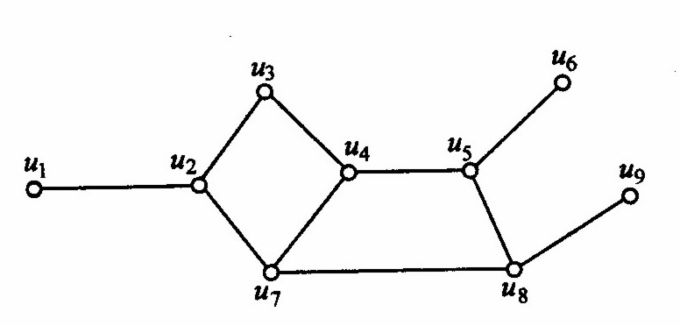
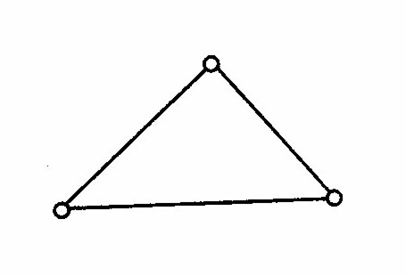
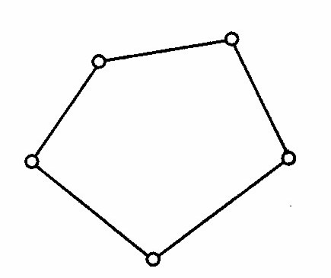
上图没有长度为奇数
的圈，是二分图，
{u₁, u₃, u₇, u₅, u₉}
和 {u₂, u₄, u₆, u₈}
是它的互补顶点子集。
下面两个图分别有
长度为 3 和 5 的圈，
所以不是二分图。

Slide 9
定义14.2 设G = <V , E > 是二分图，M ⊆ E 。
若 M 中任何两条边都不相邻，则称 M 为 G 的 匹配。
有 5 位教师 x₁ , x₂ , x₃ , x₄ , x₅ ，
要开 5 门课 y₁ , y₂ , y₃ , y₄ , y₅ ，
开课情况如 二分图所示。
能否使得每位教师都讲一门课，
并且每门课都有一位教师讲？
5 条红边组成了一个匹配：
x₁ 教 y₁，x₂ 教 y₂，
x₃ 教 y₅，x₄ 教 y₃，x₅ 教 y₄。
x₁
y₁
x₂
y₂
x₃
y₃
x₄
y₄
x₅
y₅

Slide 10
§14.2 二分图的最大匹配
在二分图 G 的所有匹配中，边数最多的匹配称为
最大匹配。G 的最大匹配可能有多个，它们都有
同样多的边。
可以用逐步调整的方法求得 G 的最大匹配：
先选出一个匹配 M₁（比如说只有一条边的匹配），
然后将 M₁ 调整为比 M₁ 多一条边的匹配 M₂，
…，
直到无法调整为止，最后得出的即为最大匹配。

Slide 11
定义14.3 设 M 是二分图 G 的匹配， P 是 G 中的基本
链。若 P 中任何相邻的两条边中恰有一条属于 M ，
则称 P 为关于 M 的交错链，简称为交错链。
设 M 是二分图 G 的匹配，称与 M 中的边关联的顶点为 M 的饱和顶点，称不与 M 中任何边关联的顶点为 M 的非饱和顶点。
定义14.4 两个端点都是匹配 M 的非饱和顶点的交错链称为关于 M 的可扩充链。

Slide 12
上图中，红边表示在匹配 M 中的边，黑边表示不在
匹配 M 中的边。它们都是交错链，左边的交错链不
是可扩充链，因为有一个端点是饱和顶点。其余三
个交错链都是可扩充链。容易看出，在可扩充链中，
不在匹配中的边比在匹配中的边多一条。
若将可扩充链中原来属于匹配的红边从匹配中去掉，
而将原来不属于匹配的黑边加入匹配中，
则可得到多一条边的新匹配。

Slide 13
定理14.2 二分图 G = <V , E > 的匹配 M 是最大匹配
当且仅当 G 中不存在关于 M 的可扩充链。
证明： (⇒) 反设 G 中存在关于 M 的可扩充链 P，
E_{P} 是 P 中所有边的集合。令 M₁ = M + E_{P} ，其中 + 是集合的对称差运算。M₁ 的边由两部分组成：P 上不属于 M 的边， M 中不在 P 上的边。
任取 M₁ 中两边 e₁, e₂。若它们都是 P 上不属于 M 的边，或都是 M 中不在 P 上的边，则 e₁, e₂ 不相邻。
若 e₁是 P 上不属于 M 的边， e₂ 是 M 中不在 P 上的边，因为 P 的端点都是 M 的非饱和点，所以 e₁ 和 e₂ 不相邻。
M₁ 是比 M 多一条边的匹配， M 不是最大匹配。

Slide 14
(⇐) 反设 若 M 不是最大匹配，则有边数更多匹配 M₁。
考虑： M₂ = M + M₁ = (M − M₁) ∪ (M₁ − M) 。
| M₁ − M | = | M₁ − M₁ ∩ M | = | M₁ | − | M₁ ∩ M |
| M − M₁ | = | M − M₁ ∩ M | = | M | − | M₁ ∩ M |
所以，| M₁ − M | > | M − M₁ | 。
每个顶点至多与 M₁ − M 中一条边关联，至多与 M − M₁ 中一条边关联。
所以 M₂ 中的边被分成以下四种类型的链或圈：

Slide 15
红色边属于 M − M₁ ，黑色边属于 M₁ − M ，
第一种类型的链中黑色边多于红色边，
第二种类型的链中红色边多于黑色边，
第三种类型的链和第四种类型的圈中两种颜色的边一样多。
因为 | M₁ − M | > | M − M₁ | ，
所以必有第一种类型的链，即 M 的可扩充链。

Slide 16
红色边是匹配中的边，绿色边是在可扩充链中，但不在匹配中的边。
从一条边的匹配出发，逐步扩充，
最后可得到有四条边的最大匹配。

Slide 17
§14.3 从 X 到 Y 的匹配
X 和 Y 是二分图 G 的互补顶点子集， M 是 G 的匹配。
若 X 中每个顶点都是 M 的饱和顶点，（是 M 中某条边的端点），则称 M 为从 X 到 Y 的匹配。
X 到 Y 的匹配，是指X的每个成员都被分配了一个工作。
显然，若存在从 X 到 Y 的匹配，则必有 # X ≤ # Y 。
若 M 是从 X 到 Y 的匹配，则 M 必是最大匹配。
设 U ⊆ X ，所有与 U 中顶点相邻的顶点组成的集合
称为 U 的邻域，记为 Γ(U )。 显然，Γ(U ) ⊆ Y 。

Slide 18
定理14.3 设 X 和 Y 是二分图 G 的互补顶点子集。
G 中存在从 X 到 Y 的匹配
当且仅当满足以下相异性条件：
对于 X 的任意子集 U ，# Γ(U ) ≥ #U。
证明： （⇒）设 M = {(x₁, y₁), …, (x_{n} , y_{n})} 是从 X 到 Y
的匹配，其中 X = {x₁, …, x_{n}}，{y₁, …, y_{n}}⊆ Y 。
对于 X 的任意子集 U ，不妨设 U = {x₁, …, x_{k}}，
显然， {y₁, …, y_{k}} ⊆ Γ(U ) ，# Γ(U ) ≥ k = #U。
（⇐）设 G 满足相异性条件。
对 #X 使用第二归纳法。
设 #X = n。分两种情况考虑：

Slide 19
有 X 的 k 元非空真子集 Z 使得 # Γ(Z ) = k 。
任取 U ⊆ Z ，则 U ⊆ X ， # Γ(U ) ≥ #U。
所以，存在从 Z 到 Γ(Z ) 的匹配 N。
再证明（去掉已匹配的部分后）存在从 X − Z 到 Y − Γ(Z ) 的匹配
任取 U ⊆ X − Z ，设 # (Γ(U ) − Γ(Z )) = m。
k + #U ≤ #Γ(U ∪ Z ) = k + m ，所以 #U ≤ m。
根据 归纳假设，存在从 X − Z 到 Y − Γ(Z ) 的匹配 L。
N ∪ L 是从 X 到 Y 的匹配。
X 的每个非空真子集 Z 都满足 # Γ(Z ) > #Z 。
取 a∈ X 和 Y 中与 a 相邻的顶点 b，
任取 U ⊆ X − {a}，则 # Γ(U ) > #U ，#( Γ(U ) − {b}) ≥ #U
存在从 X − {a}到 Y − {b}的匹配 M 。
M ∪ {(a, b )}是从 X 到 Y 的匹配。

Slide 20
定理14.4 设 X 和 Y 是二分图 G 的互补顶点子集。
若存在正整数 t，使得 X 中每个顶点的次数 ≥ t，
而 Y 中每个顶点的次数 ≤ t，
则 G 中存在从 X 到 Y 的匹配。
证明：只需证明 G 满足相异性条件。
任取 X 的 k 元子集 U， 因为 U 中每个顶点的次数 ≥ t，
所以与 U 中顶点关联的边的数目 p ≥ kt，
又 Y 中每个顶点的次数 ≤ t，
所以与这 p 条边关联的 Y 中顶点的数目q ≥ p/t ≥ k，
因此 #Γ(U) = q ≥ k = #U。
G 满足相异性条件，G 中存在从 X 到 Y 的匹配。
通常称定理中的条件为“ t 条件”。

Slide 21
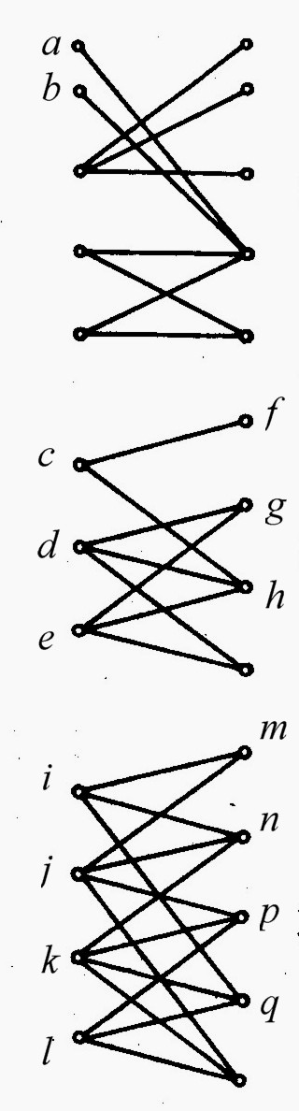
判断一个二分图是否满足 “ t 条件” 比判断它
是否满足 “ 相异性条件” 更容易。
在判断一个二分图是否存在从 X 到 Y 的匹配时，
首先判断它是否满足 “ t 条件”，若不满足 “ t 条件”，再判断它是否满足 “ 相异性条件”。
上图不满足“ 相异性条件”，#Γ({a, b}) = 1。
中图不满足 “ t 条件”，d(c) < d(h)，
满足 “相异性条件”，
一个从 X 到 Y 的匹配为 {(c, f ), (d, g), (e, h)}
下图满足 “ t 条件”，其中 t = 3。
一个从 X 到 Y 的匹配为
{(i, m ), ( j, n ), (k, p ), (l, q)}

Slide 22
作 业
习题14： 1，2，4，7

